Slide 1
Seminario internacional PIPE - MUFRAMEX
Calidad y desigualdad en la educación superior: Estudios comparados Francia- México
Noviembre 5 y 6, 2019 Ciudad de México

Slide 2
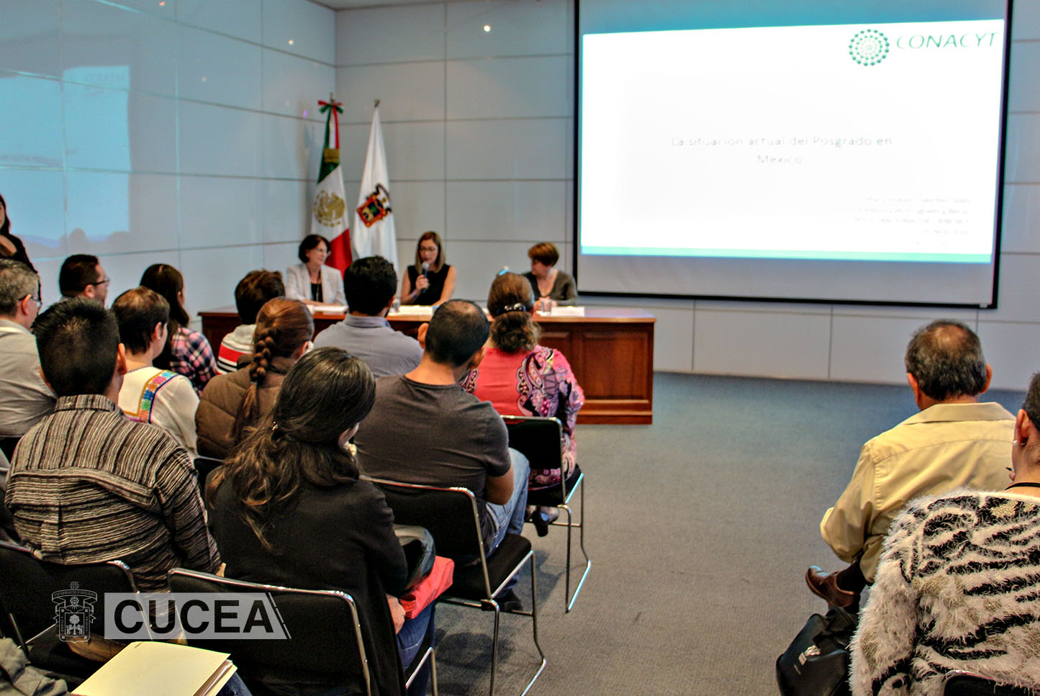
Un Análisis de posgrados en México, desde la voz de los estudiantes y los responsables de la gestión operativa
Dra. Lourdes Nayeli Quevedo Huerta
Universidad de Guadalajara

Slide 3

En las últimas dos décadas, la oferta de posgrados ha crecido de manera considerable en el país, especialmente los programas de maestría. En tan solo diez años (2008 – 2018) la matrícula nacional de maestría creció un 102% y la de doctorado en un 148%.
Posgrados en México
Fuente: Anuarios estadísticos de ANUIES.

Slide 4
Fuente: Elaboración propia con base en Anuarios estadísticos de ANUIES.

Slide 5
En esta explosión, las instituciones de educación superior privadas han tenido un papel destacado en la formación posgraduada.
Tan solo en el 2018, el 69% de los egresados de maestría y doctorado, salieron de un programa de régimen privado
Fuente: Anuarios estadísticos de ANUIES.

Slide 6
Según datos de la Asociación Nacional de Universidades e Instituciones de Educación Superior (ANUIES), en el periodo 2018-2019, en México hubo un total de 256,698 alumnos matriculados a programas de maestría, y 46,049 a programas de doctorado
Matrículas de Posgrado en México 2018-2019
 | Maestría | Doctorado
Régimen Público | 79,399 | 25,362
Régimen Privado | 177,299 | 20,687
Fuente: Elaboración propia con base en Anuarios estadísticos de ANUIES.

Slide 7
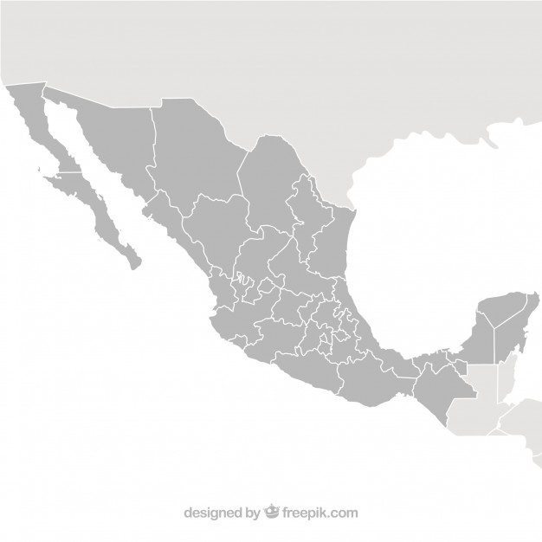
Distribución de los Programas Acreditados por el PNPC, 2018
67% de los posgrados del PNPC, se encuentran dentro de tan sólo diez de los 32 Estados de la República.
 | Entidad Federativa | Programas PNPC
1 | Ciudad de México | 514
2 | Jalisco | 206
3 | Nuevo León | 174
4 | Estado de México | 123
5 | Veracruz | 105
6 | Puebla | 100
7 | San Luis Potosí | 91
8 | Querétaro | 86
9 | Baja California | 84
10 | Guanajuato | 83
Fuente: Dirección de Posgrado del Consejo Nacional de Ciencia y Tecnología (CONACYT)

Slide 8
Menos de 20 programas
Campeche
De 20 a 40 programas
Tamaulipas
Nayarit
Colima
Baja California Sur
Quintana Roo
Tlaxcala
Durango
Zacatecas
Oaxaca
Guerrero
Chiapas
Aguascalientes
Hidalgo
El resto de los posgrados esta distribuida de la siguiente manera.
Fuente: Dirección de Posgrado del Consejo Nacional de Ciencia y Tecnología (CONACYT)

Slide 9
¿Quiénes pueden ingresar al posgrado con una beca de manutención?

Slide 10






Capital Cultural y Social
Acceso a la información y las convocatorias de los posgrados y becas
Proveniencia de Universidades de Calidad
Manejo de uno o dos idiomas extranjeros
Aquellos candidatos que tengan los medios para responder a los requisitos de admisión a un posgrado del PNPC.
Entidad de Residencia y/o medios de movilidad
Red de Apoyo
Experiencia Académica

Slide 11
Becarios CONACYT
Maestría $11,026.08
Doctorado $14,701.44
Montos mensuales para los Programas nacionales pertenecientes al PNPC,
2018-2019
Nota: Sólo pueden trabajar 8 horas a la semana
Fuente: Tabulador para Becas Nacionales del Consejo Nacional de Ciencia y Tecnología (CONACYT)

Slide 12






Manutención mensual
Vivienda
$4,200
Alimentos
$2,600
Transporte
$1,600
Presupuesto aproximado para estudiantes solter@s. Sin contemplar gastos por imprevistos, enfermedades o accidentes.
Materiales escolares (libros y copias)
$900
Productos de limpieza personal y del hogar
$800
Esparcimiento y recreación
$500
$10,600.00 MX
En algunas universidades se cobra matricula

Slide 13
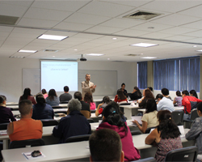

Matrículas Universitarias
El costo de la matrícula en las Universidades Públicas varía dependiendo del grado, el programa y de la infraestructura, tecnología y demás detalles que implique cursarlo.
Aproximadamente un estudiante de posgrado del régimen público paga, al semestre, entre $2,000 y $30,000 pesos mexicanos.
Costo aproximado semestral de los posgrados en Universidades Públicas
$2,000.00 -$30,000.00 MX

Slide 14

Ejemplo del Perfil de aspirantes a un doctorado PNPC
39 años de edad promedio
243 Candidatos
56% Mujeres
44% Hombres
68% Egresados de la UDG
12% Con hijos
El caso del Doctorado en Gestión de la Educación Superior, de la Universidad de Guadalajara
2013-2019
13% Egresados de universidad privada
70% Residentes de Jalisco
4% Extranjeros
59% Docentes
Perfiles:
Económico-Administrativo 37%
Ciencias sociales 24%
Ciencias exactas 21%
33% Administradores de la ES

Slide 15
¿Cuáles opciones tienen los aspirantes que no logran ingresar a un posgrado PNPC?
Ingresar a una institución privada, con altos estándares de calidad, de gran prestigio.
Con un costo promedio de $72,000.00 semestral
Ingresar a una institución que no este regulada en su funcionamiento
Que le permita continuar trabajando y estudiando a la vez (flexible)

Slide 16
Existe desigualdad en los procesos de selección, de nuevo se privilegia o se pondera a quienes tuvieron mayores oportunidades en su entorno Los que deciden estudiar de tiempo completo en un programa de calidad, en algunos casos deben vivir con cierta precariedad, dependiendo de la condición económica personal y de las redes de apoyo con las que cuentan Hay una brecha amplia entre el perfil de egreso de los estudiantes de licenciatura y el requerido para ingresar a un posgrado de calidad.
Conclusiones:

Slide 17
Conclusiones:
Existen estudiantes de posgrado que desean seguir trabajando y estudiar en programas del sector privado, con horarios flexibles, aunque la calidad del programa no este garantizado
Las opciones para estudiar posgrados de calidad y al alcance de los ingresos de muchos mexicanos, son reducidas

Slide 18
Pensar en alternativas que amortigüen las diferencias entre los estudiantes que llegan al posgrado
Como gestores :

Slide 19
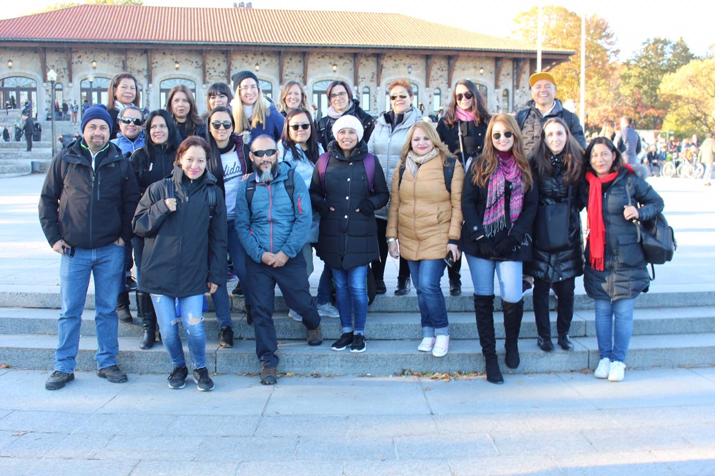
Gracias
Dra. Lourdes Nayeli Quevedo Huerta
Coordinadora del Doctorado en Gestión de la Educación Superior
Universidad de Guadalajara
Contacto:
nayeliq@gmail.com

